Slide 1
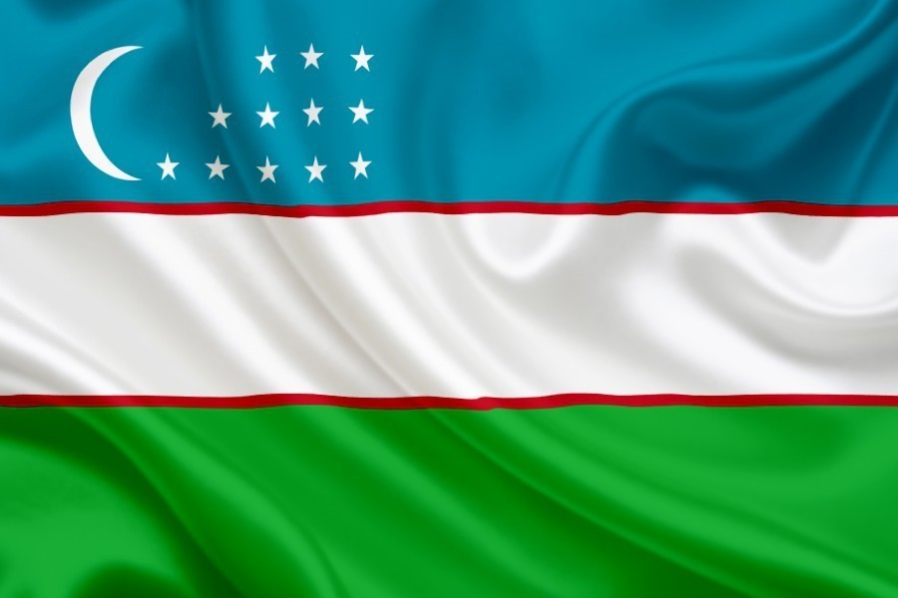
uzbekistan

Slide 2

gerbi
O‘zbekiston Respublikasi gerbi — mamlakatning ramzlaridan biri bo‘lib, u O‘zbekistonning tarixiy, madaniy va ma’naviy merosini ifodalaydi. O‘zbekiston gerbi 1992-yil 2-dekabrda tasdiqlangan.

Slide 3
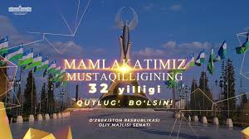
mustaqillik
. 1991-yil 31-avgustda O‘zbekiston mustaqil davlat sifatida e'lon qilindi. Mustaqillik davrida mamlakat siyosiy, iqtisodiy va madaniy sohalarda o‘zgarishlarga yuz tutdi.

Slide 4
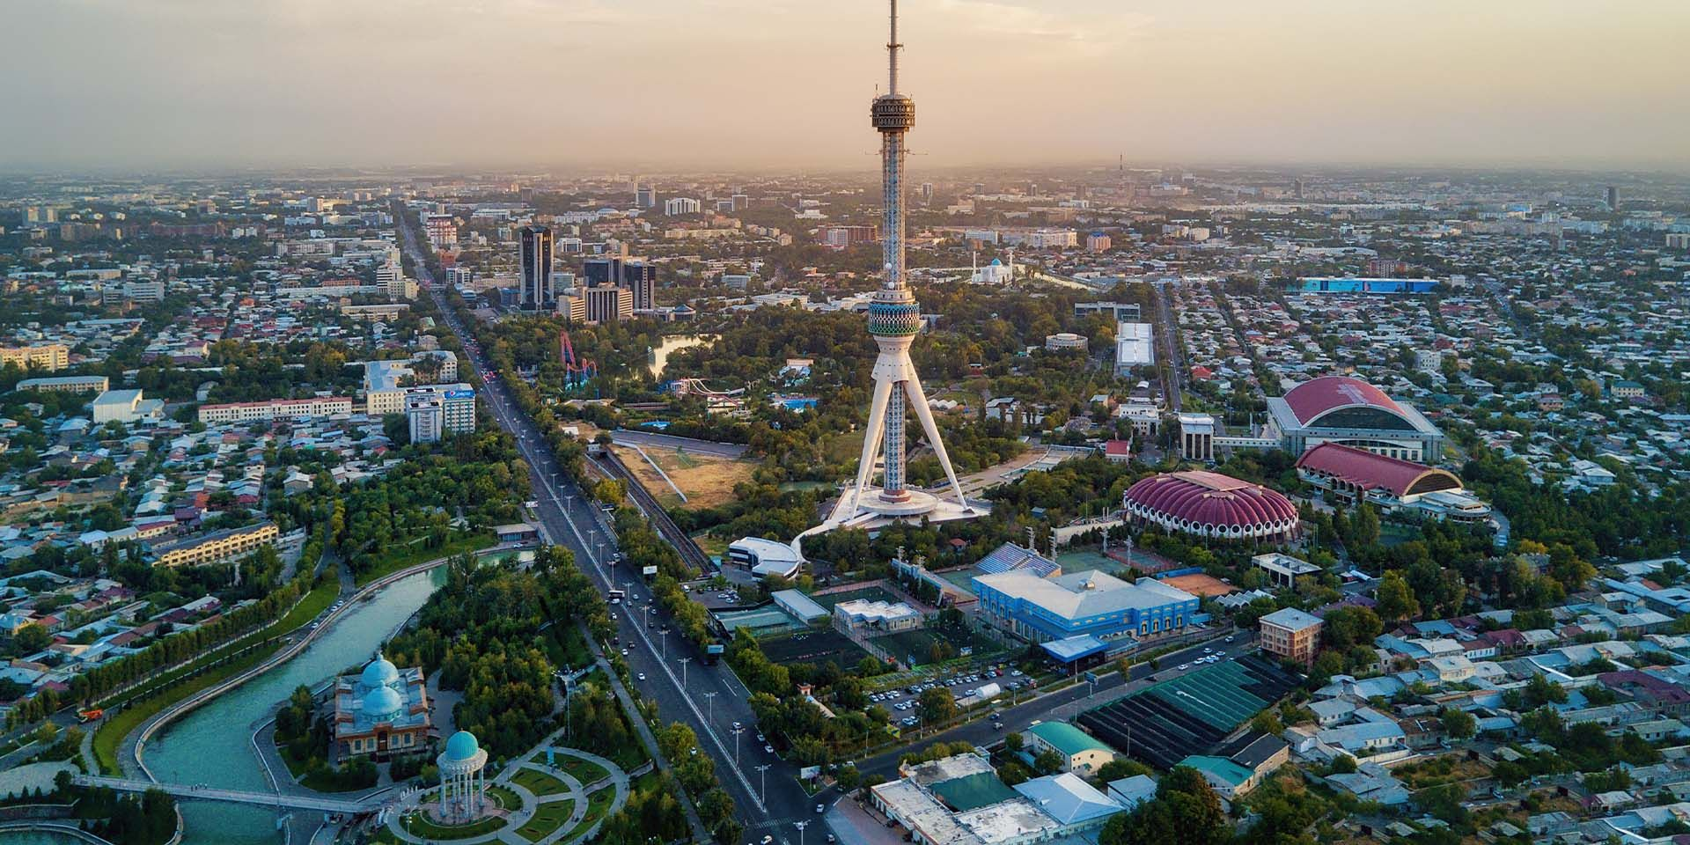
uzbekistan Ma`daniyati
O‘zbekiston madaniyati boy va rang-barang, tarixiy, an’anaviy va zamonaviy unsurlarni o‘z ichiga oladi

Slide 5
Uzbekistan ananalari
O‘zbekiston an’analari, madaniyat va urf-odatlar bilan chambarchas bog‘liq bo‘lib, o‘zbek xalqining turmush tarzini, qadriyatlarini va tarixini aks ettiradi.

Slide 6
Etiboriungiz uchun
RAHMAT

